Slide 1
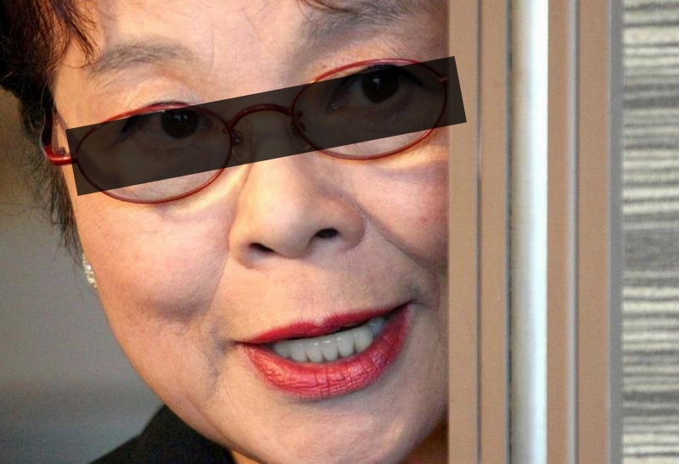
IoT System Development Practice “家政婦は見た！“
enPit Pro; Smart SE 2nd【グループK01】
石垣、岡村、小山、田淵、白石、松浦

Slide 2
Contents
スーパーで困ったこと
ユーザーストーリーマップ
関連製品と優位性
ビジネスモデル
リーンキャンバスモデル
アーキテクチャ
デモ
開発機能に関する振り返り
活動の振り返り

Slide 3

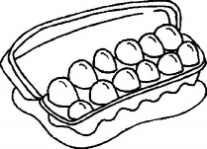
スーパーで困ったこと
ある食料品店での日常
問題点
？
あれ、
卵切らしてた？
外出先で
自宅の冷蔵冷蔵庫の中身がわからない…
自宅の
冷蔵庫
食料品店
AS
IS
まだ卵一個あったんだね〜♪
TO
BE
解決！！
冷蔵庫内の画像

Slide 4
ユーザーストーリーマップ
冷蔵庫の中身を遠隔から確認する
MVP : Minimum Viable Product
今日の夕飯を
考える
買い物に行く
買い物をする
家に帰る
調理する
冷蔵庫に
あるものを
確認する
スーパーに
行く
冷蔵庫の中身を思い出し、不足分を確認する
冷蔵庫に
入れる
冷蔵庫から
出す
冷蔵庫の中身を調べる
MVP
: Minimum Viable Product
クックパッドを見る
子供と一緒に
行く
売り場を
確認する
忘れたものを
買い足しに行く
不足材料を買い足しに行く

Slide 5
関連製品と優位性
冷蔵庫の買換意向あり
既存製品の問題点
・特定の冷蔵庫でしかCameraが
使用できない
・Cameraが埋め込まれている
etc.
LG
ThinQ
Toshiba
VEGETA
Poor
Rich
望ましい領域
Shiftall
DrinkShift
Our Smart Refrigerator
意向なし

Slide 6





ビジネスモデル
自社
広告費の支払い
Platform利用料の支払い
Product & Serviceの提供
匿名化された
User情報の提供
Subscription
支払い
User情報の提供
お店
食品の購入
User
食品広告の配信
冷蔵庫にない食材の割引提供

Slide 7
リーンキャンバスモデル
Problem
・外出先（主として食料品の買い物中）で冷蔵庫の中身が正確に把握できずに、廃棄食料が発生する
・口にしたものを都度記録していないことから、食事面での生活改善ができない
Solution
・専用冷蔵庫として、提供するのではなく、camera部分を端末として切り出し、購入しやすくした点
Unique Value Proposition
・少ない端末Costで、廃棄食料を減らせる
・冷蔵庫の中身が記録されることで、健康の改善にむけた有力な検討材料ができる
Unfair Advantage
・冷蔵庫組み込みのものは商品化されているが、撮るだけの専用端末として提供されているものが他にない
Customer Segments
・環境問題、自身の健康に意識が高い層
Key Metrics
・端末導入の前後で、廃棄食料がどれだけ減ったか
・Userがどれだけ健康になったか
Channels
・端末登録時のMail、Social Media等のAccount
Cost Structure
・専用端末の開発・製造Cost
・端末がUserの手に届くまでの流通Cost
・通信費/Cloud上の各種Resourceの使用料
Revenue Streams
・Subscription型の端末提供
・冷蔵庫の中身に応じた、食料品等の広告費
Product
Market

Slide 8



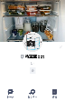













アーキテクチャ
Line Server
AWS Cloud
冷蔵庫
Raspberry Pi
With Camera
Amazon API Gateway
Watch the Status
S3
MQTT
AWS lambda
(Child)
AWS lambda
(Parent)
bridgeFunction
postFridgePics
MQTT

Slide 9
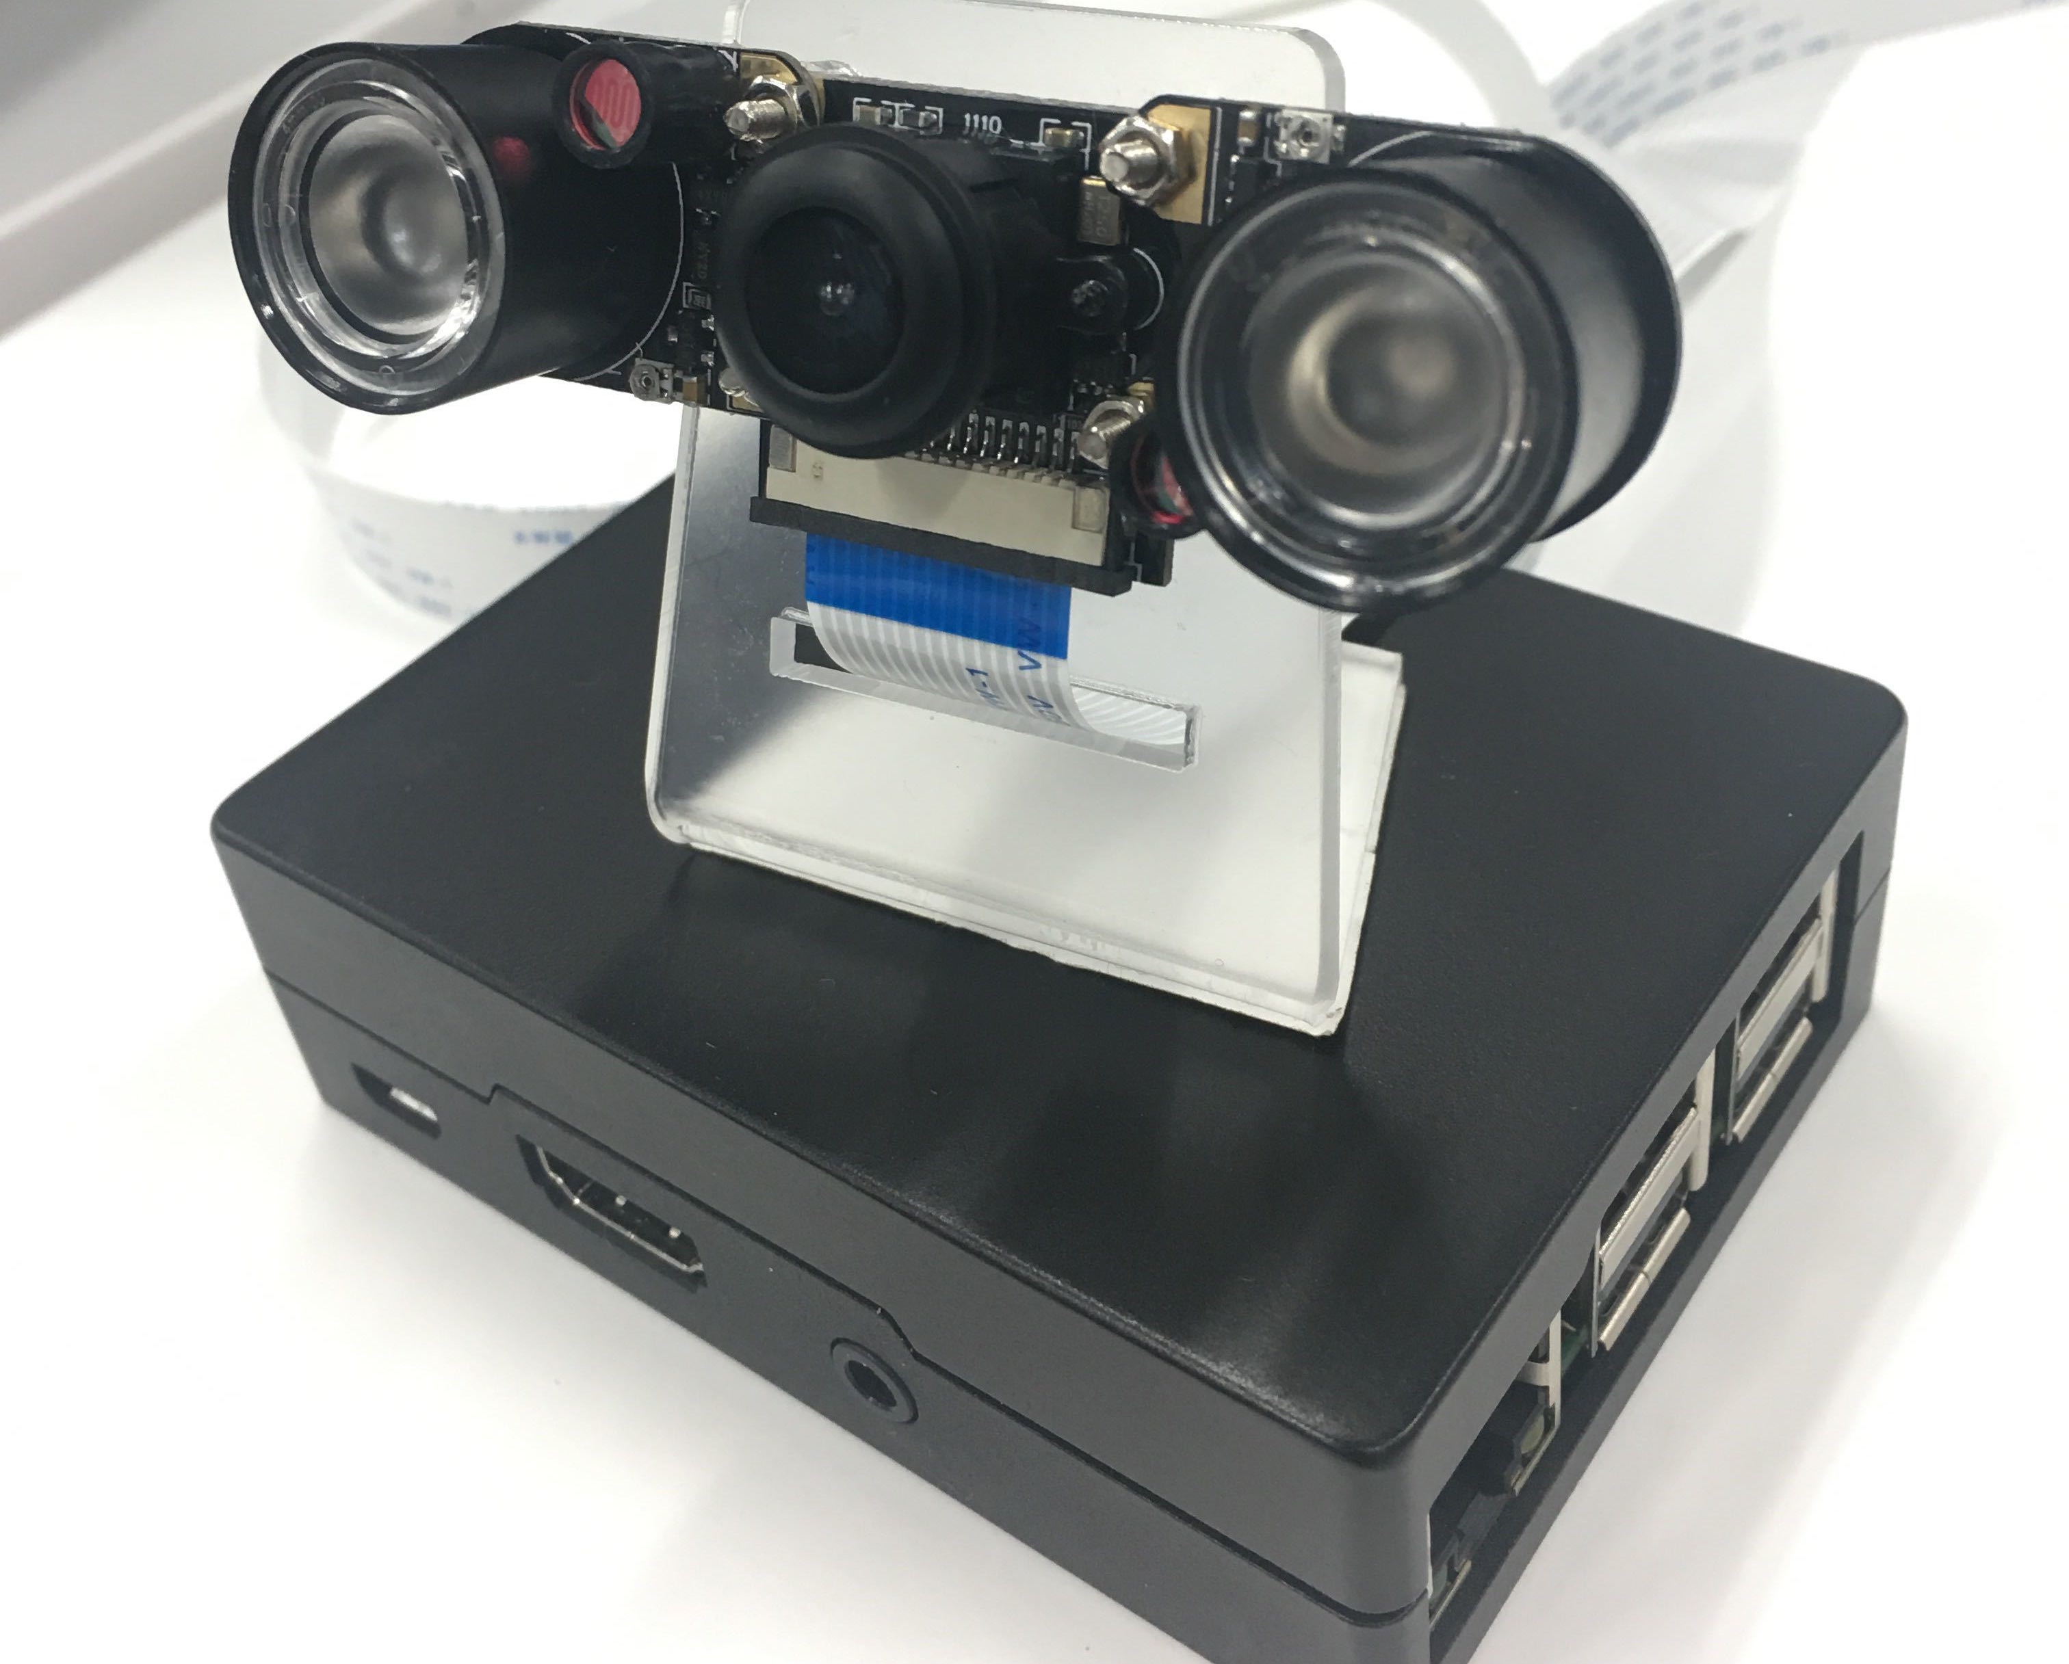
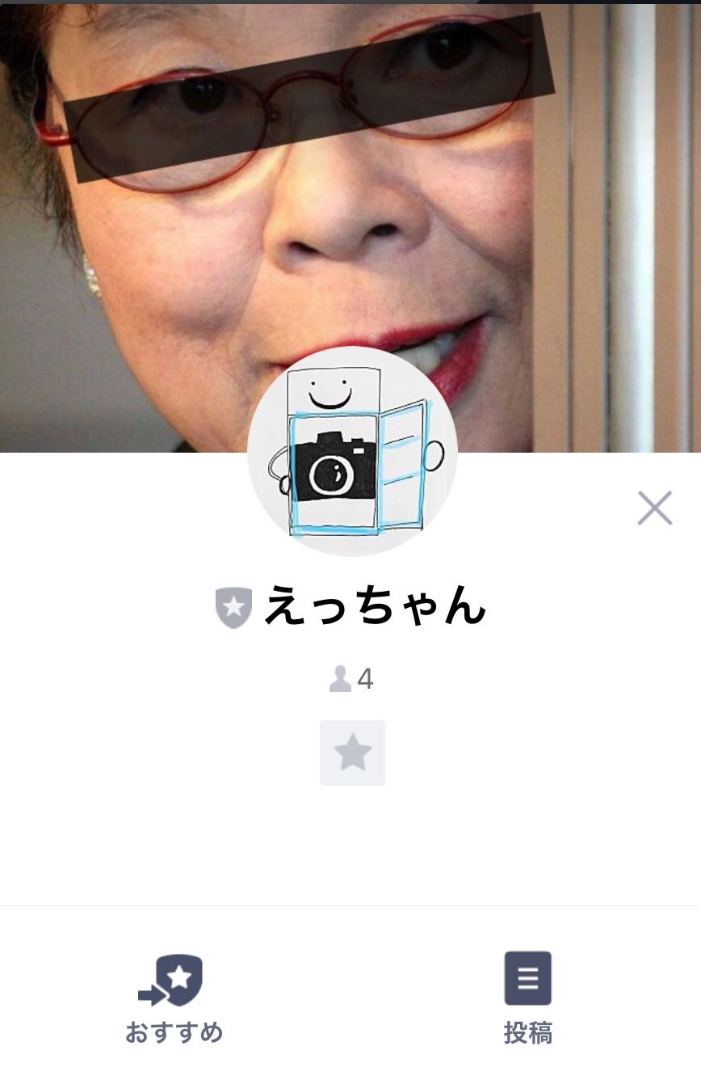
デモ
冷蔵庫内の撮影に使用した暗視カメラ
LineのBot
©Illustrated By Kaoruko TABUCHI

Slide 10
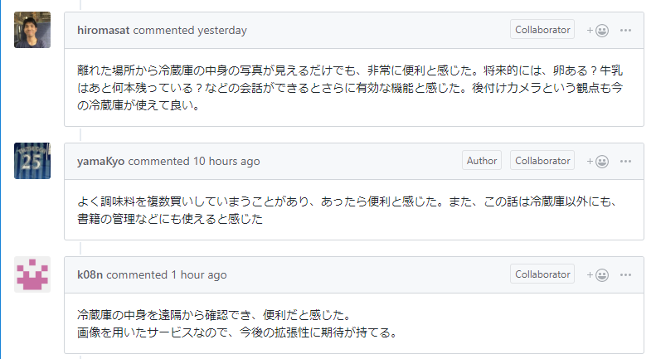
開発機能に関する振り返り

Slide 11
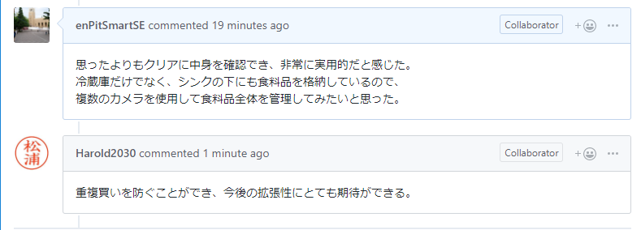

Slide 12
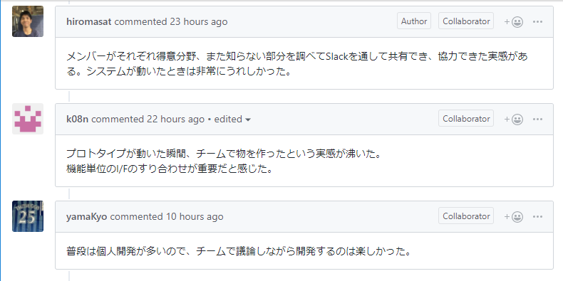
活動の振り返り

Slide 13
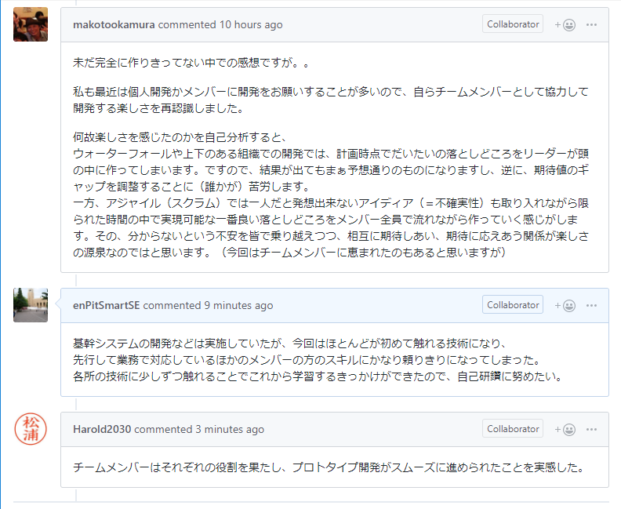

Slide 14
Appendix

Slide 15
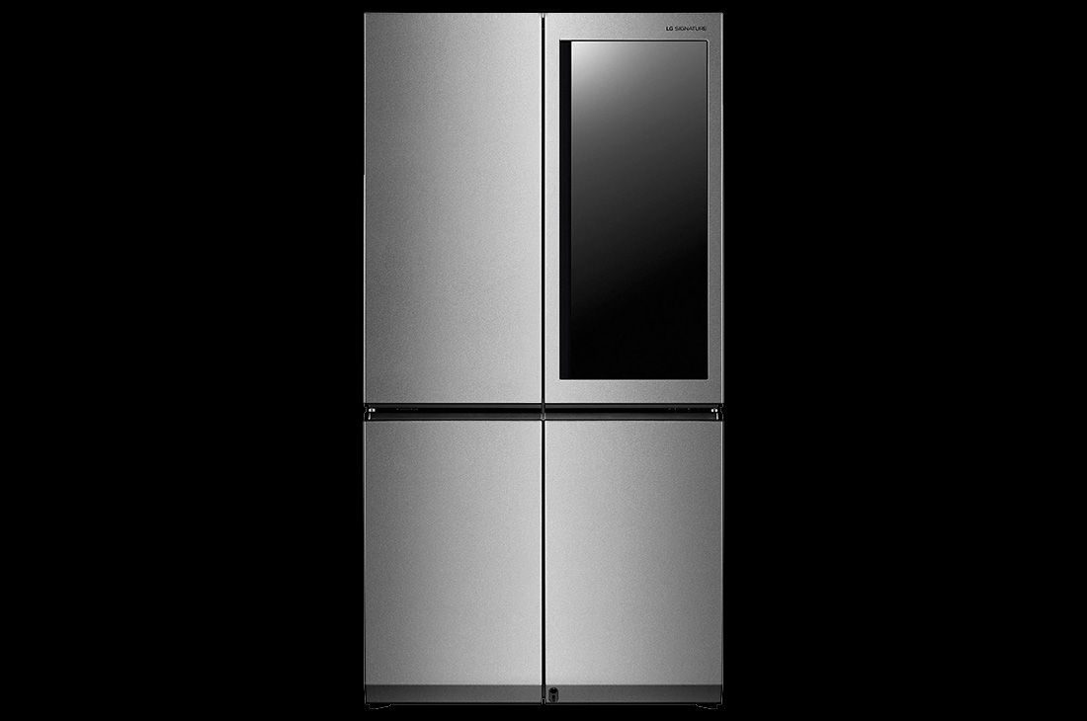
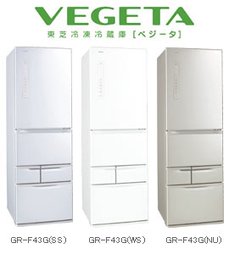
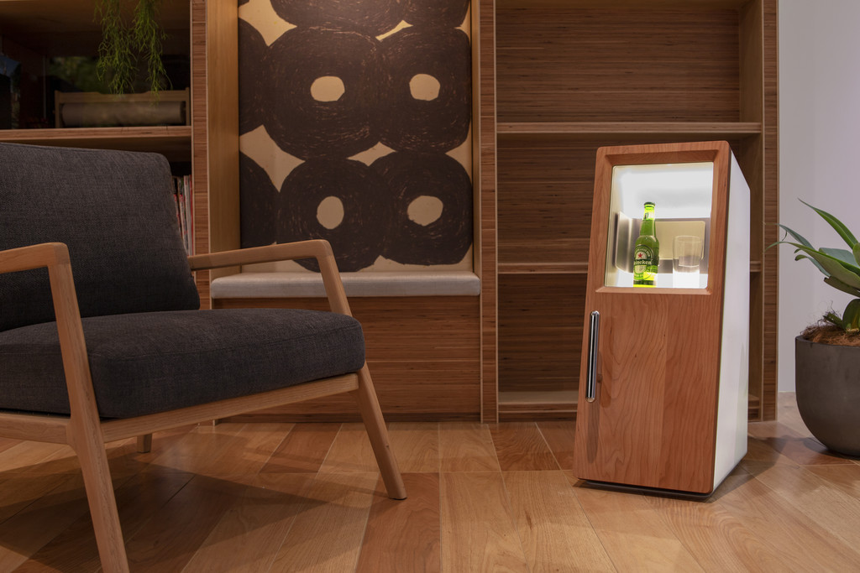
Related Works and Our Product's Unique Value Proposition
特定の冷蔵庫に固定された、
（製品の一部としての）Camera
特定の冷蔵庫に
紐付いていない、
安価な専用端末
Price
LG
Toshiba
Shiftall
Our Smart Refrigerator
2013
2018
2019
2020
Time
Existing Products have problems ; high price or product-specific function.
We propose the simple camera solution which is compatible with every Ref. .

